Slide 1


Comedores Compulsivos Anónimos/OA
CCA/OA agrupación nacida el 19 de enero de 1960 en Los Ángeles California USA por nuestra fundadora Rozanne S.

Slide 2
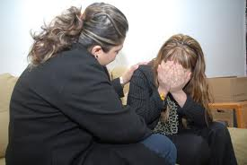

Comedores Compulsivos Anónimos/OA, es una comunidad de personas, quienes a través de compartir su experiencia, fortaleza y esperanza se están recuperando de comer compulsivamente en exceso.
Damos la bienvenida a todo aquel que desee dejar de comer compulsivamente.
En CCA/OA no hay cuotas ni honorarios, nos
mantenemos con nuestras propias contribuciones, no solicitamos ni aceptamos donativos externos.
CCA/OA no esta afiliada a ninguna organización, sea esta privada o pública, movimiento político, ideología, o doctrina religiosa, no tomamos ninguna posición en asuntos externos.
Nuestro propósito primordial es abstenernos
de comer compulsivamente, y llevar este mensaje de recuperación a todas aquellas personas que todavía sufren.

Slide 3

La Organización Mundial de
La Salud considera que
La Obesidad
Es una
Enfermedad crónica.
Una Epidemia
Un Problema
de salud pública.
Nos afecta en tres niveles: físico, emocional y mental.
Se manifiesta por una obsesión mental y compulsión física.
Es incurable, progresiva y mortal.
Trae Complicaciones

Slide 4

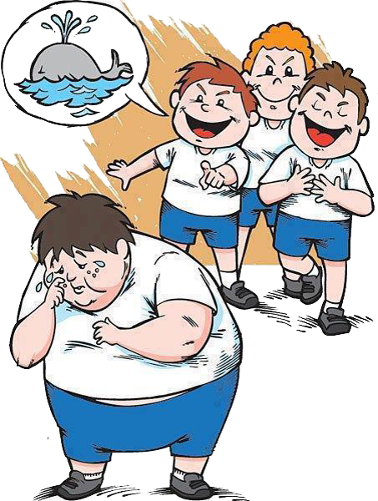

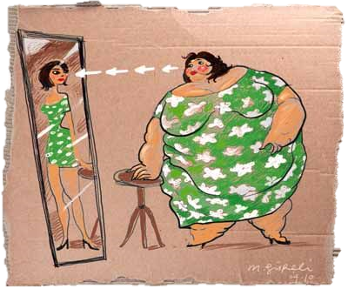
México
Primeros lugares en obesidad infantil y
obesidad en adultos.
obesidad
bulimia
anorexia

Slide 5
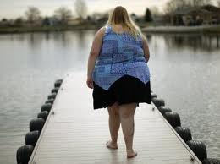
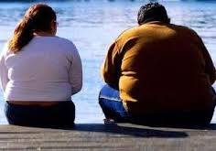
Características
¿Come cuando no tiene hambre?
¿Tiene sentimientos de culpa y remordimientos después de comer en exceso?
¿Dedica demasiado tiempo y atención a la comida?
¿Planea con anticipación parrandas secretas?

Slide 6
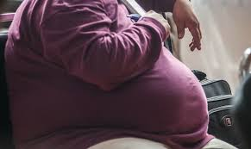
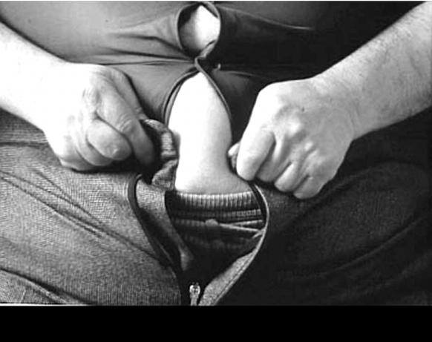
¿Come con mesura delante de otros y luego se compensa por ello cuando está solo?
¿Está su peso afectando su manera de vivir?
¿Ha tratado de hacer dieta por
una semana o más sin haber
logrado su meta?
¿A menudo su obesidad lo hace sentir tan deprimido que no tiene deseo de realizar ni sus más necesarias actividades?

Slide 7


¿Siente ansias de comer a una hora definida, aparte de la hora de las comidas?
¿Come para escapar de las preocupaciones o los problemas?
¿Su obsesión por la comida lo hace infeliz a usted o a otros?
¿Alguna vez le ha tratado su médico por exceso de peso?

Slide 8




Programa de recuperación
5 puntos básicos
Admisión de la enfermedad
Análisis de la personalidad y catarsis
Reajuste de las relaciones interpersonales
Dependencia de un Poder Superior factor X
Trabajar con otros.

Slide 9

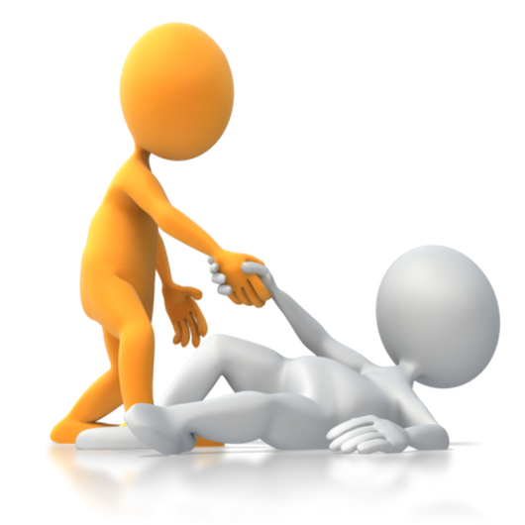

El bienestar común
Servidores de confianza
Único requisito
Autonomía

Slide 10

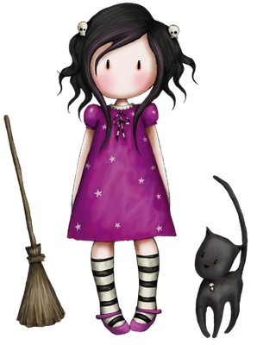


Único objetivo
Cooperación si, afiliación no
Auto sostenimiento
Comités Especiales

Slide 11




No Profesionalismo
No Controversias
Atracción más que promoción
Anonimato

